Slide 1
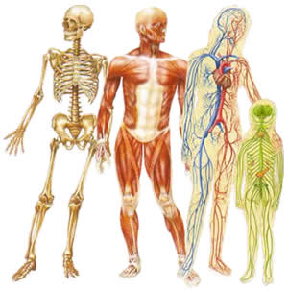
Pojivové tkáně
Vazivo, chrupavka, kostní tkáň
Petr Vaňhara
Ústav histologie a embryologie LF MU

Slide 2
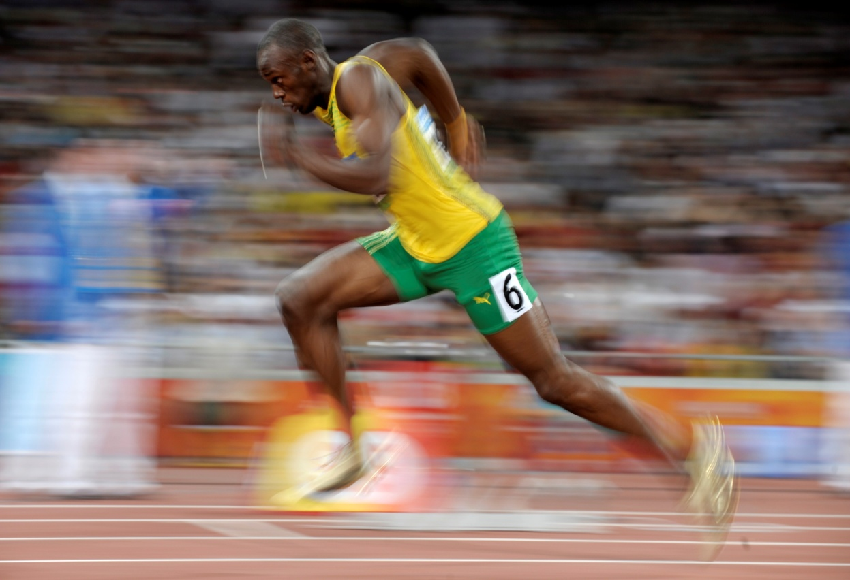
Pojivová tkáň a pohybový systém
pojivová, svalová a nervová tkáň
díky svým mechanickým vlastnostem je pojivová tkáň základní funkční složkou opěrného, nosného i hybného systému

Slide 3
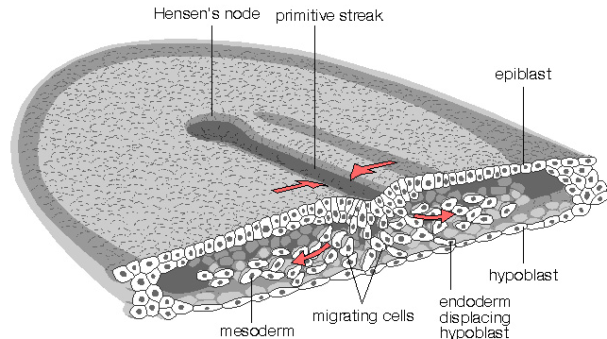
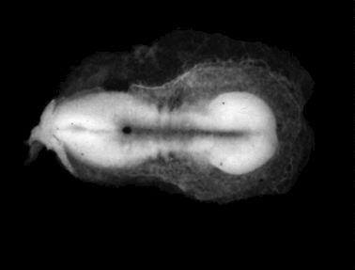
Pojivová tkáň a její původ
pojivové tkáně odvozeny ze všech tří zárodečných vrstev, zejména z mezodermu
mezodermální buňky tvoří mezenchym, vyplňující prostor mezi vznikajícími orgány embrya
DEN 12 embryonálního vývoje
http://www.mun.ca/biology/desmid/brian/BIOL3530/DB_Ch02/DBNModel.html

Slide 4
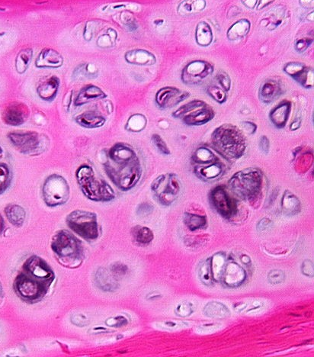
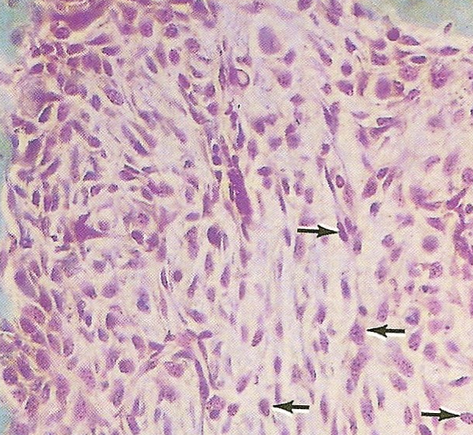
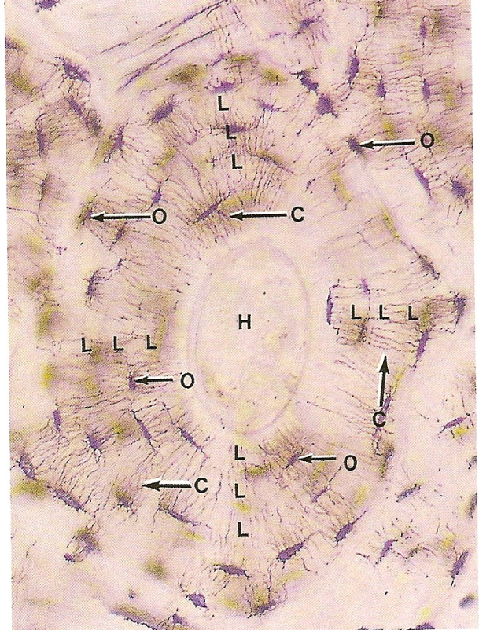
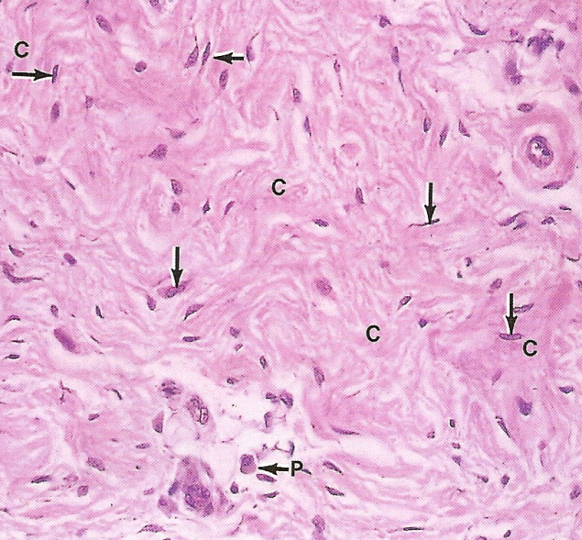
Embryonální mezenchym
Chrupavka
Kost
Vazivo

Slide 5
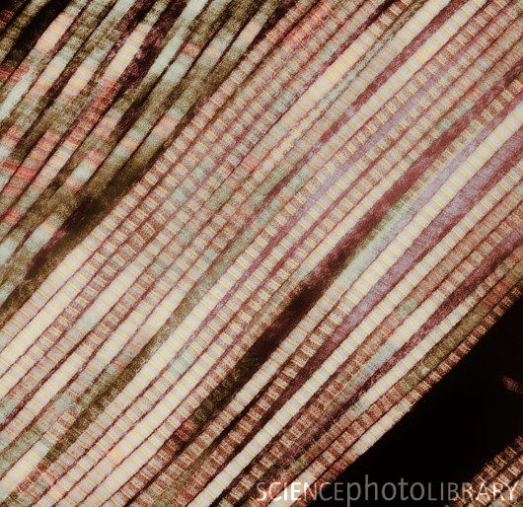
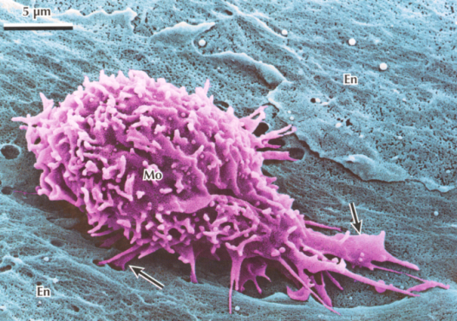
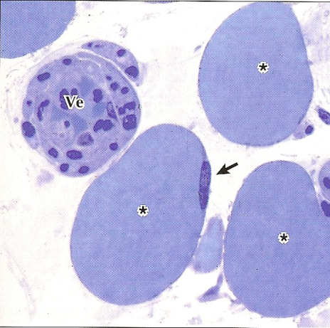
Pojivová tkáň - funkce
Strukturální
vnitřní opěrná architektura
            vazivo: ligamenta, šlachy, pouzdra orgánů, areorální vazivo
            chrupavka, kost, tuková tkáň
Imunitní
- fagocytující a imunitní buňky ve vazivu
Nutriční
- tuková tkáň

Slide 6
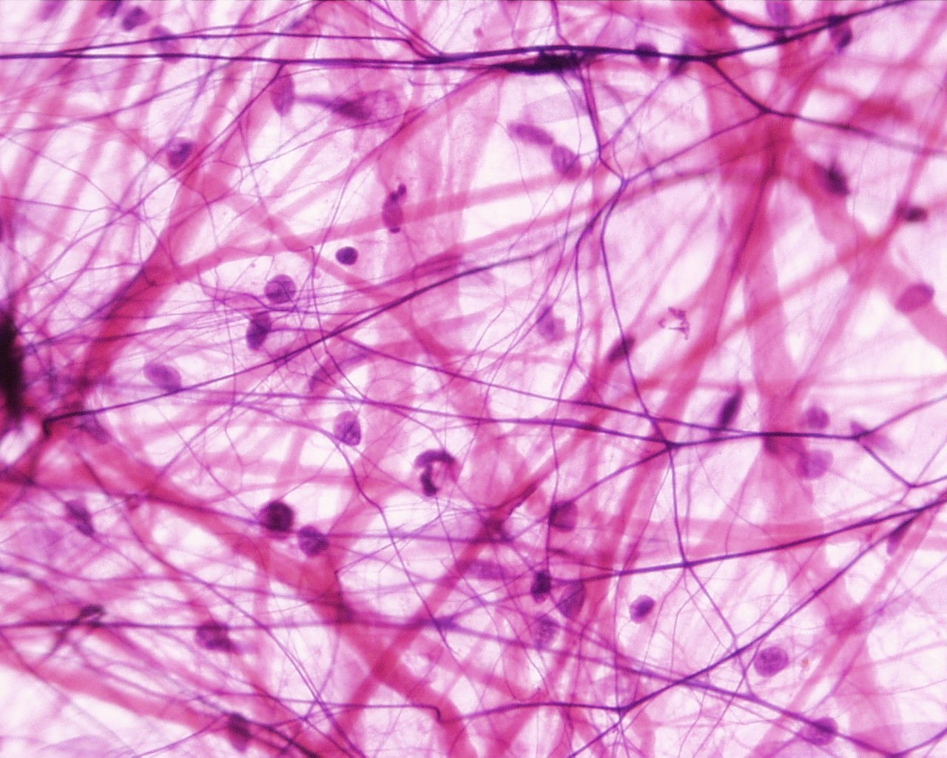
Vazivo
Vazivové buňky
Základní hmota
Vlákna

Slide 7
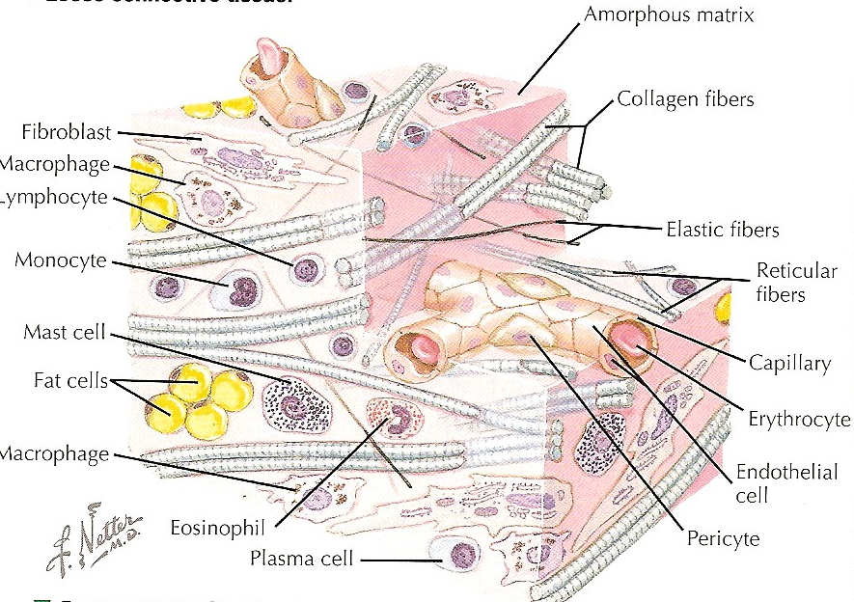
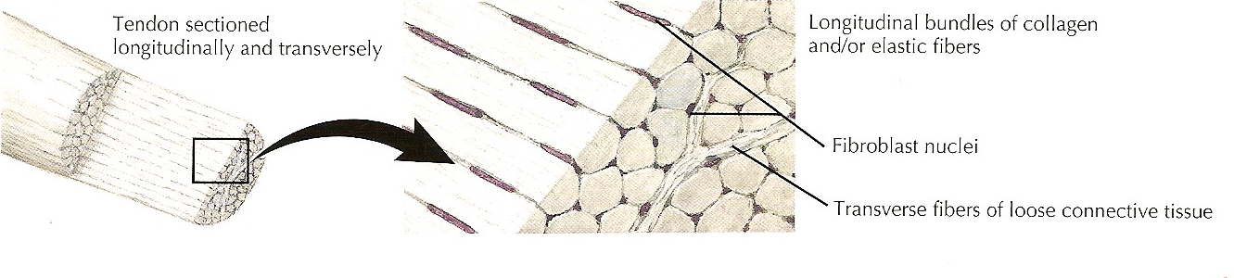
Histologická stavba vaziva
Řídké (areolární) vazivo
Husté vazivo

Slide 8
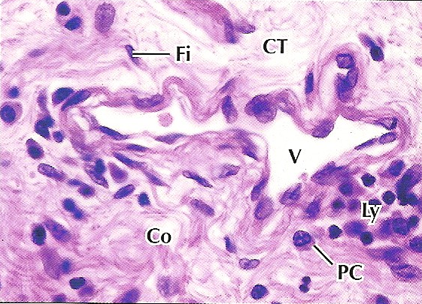
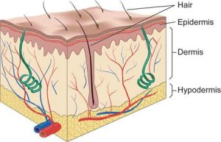
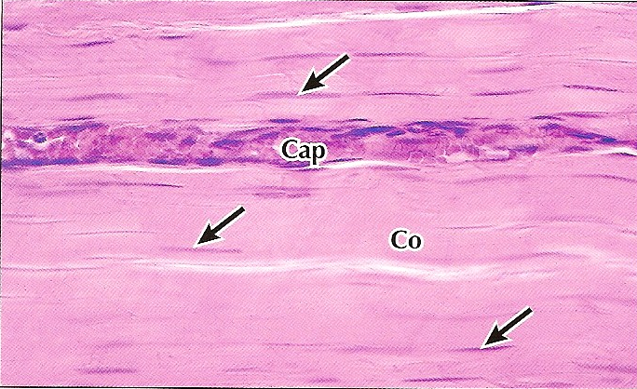
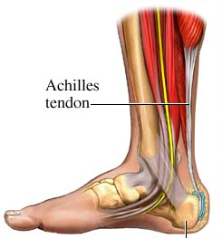
Histologická stavba vaziva
Řídké (areolární) vazivo
Husté vazivo

Slide 9
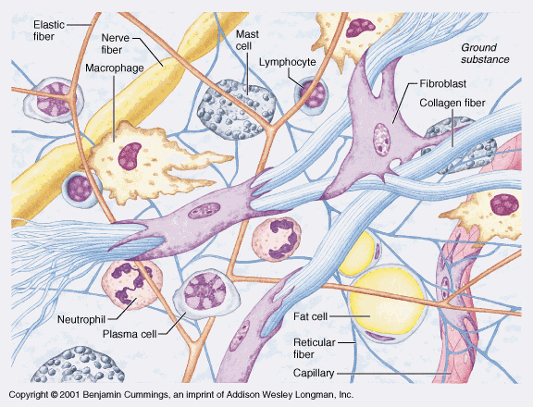
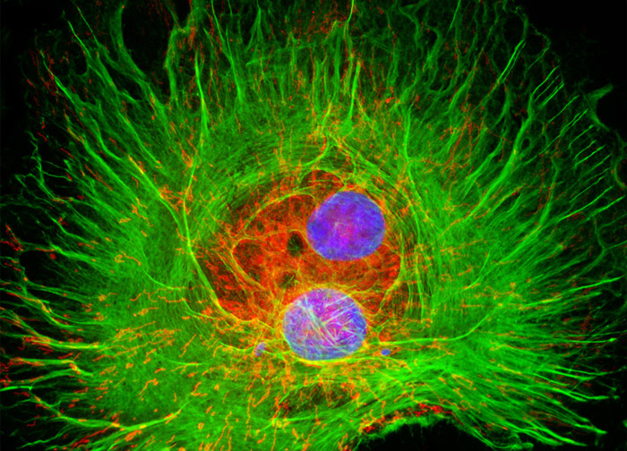
Vazivové buňky

Slide 10
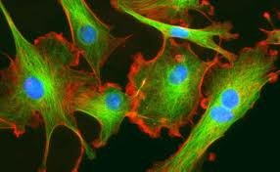
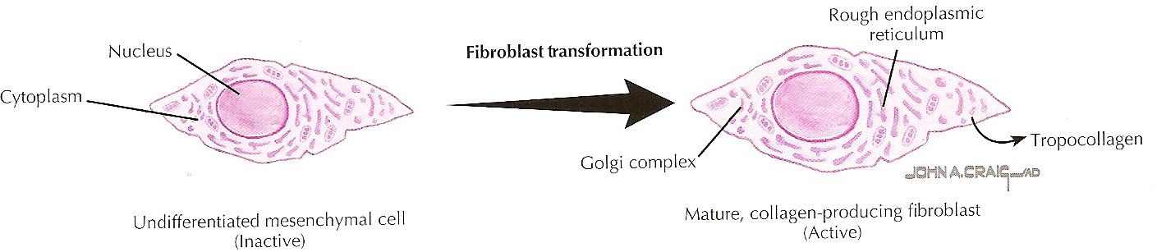
Vazivové buňky
Fibroblasty
metabolicky velmi aktivní buňky
produkce mezibuněčné hmoty
vznikají z embryonálního mesenchymu
blízce příbuzné s dalšími specializovanými typy:
chondrocyty - chrupavka
osteoblasty - kost
adipocyty – tuková tkáň
myocyty – buňky hladké svaloviny

Slide 11
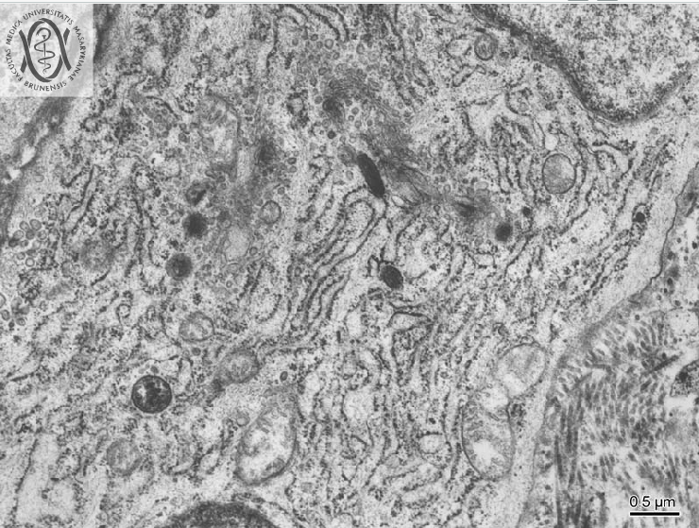
Fibroblast

Slide 12
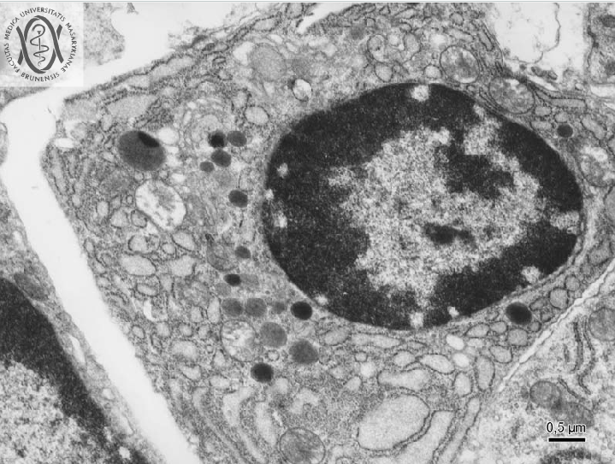
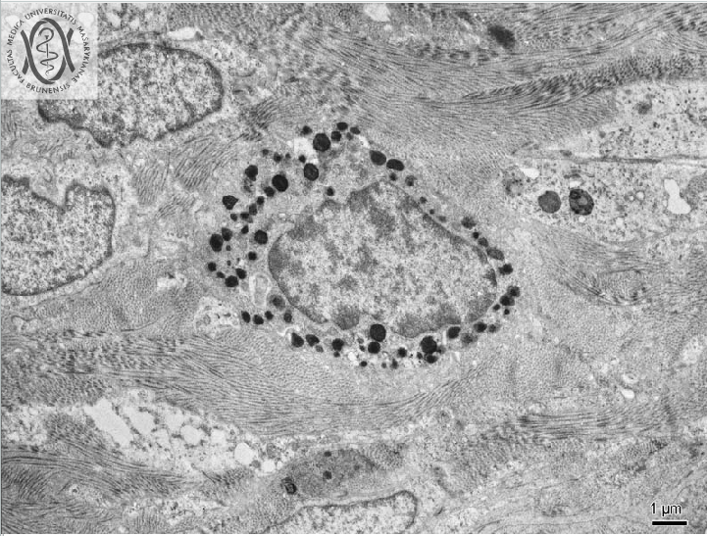
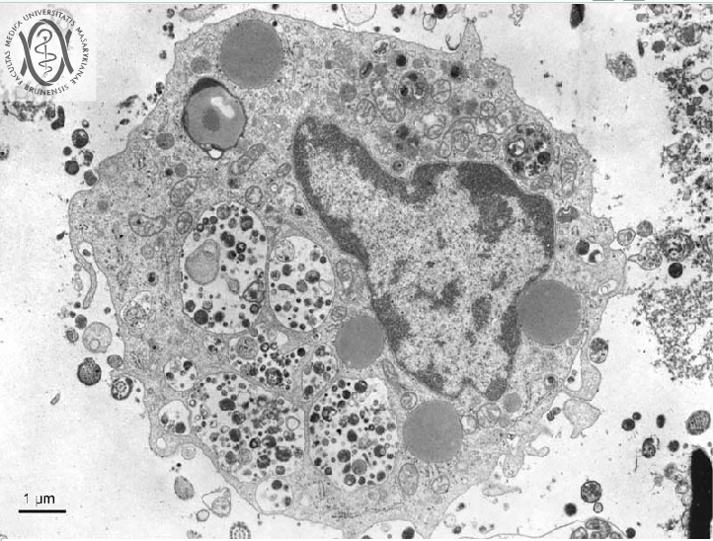
Vazivové buňky
Buňky imunitního systému
rozptýlené v řídkém vazivu:
makrofágy – fagocytóza
plazmatické buňky – produkce protilátek
mastocyty – nespecifická imunita (histamin, heparin)
Makrofág
Mastocyt
Makrofág
Plazmatická buňka

Slide 13
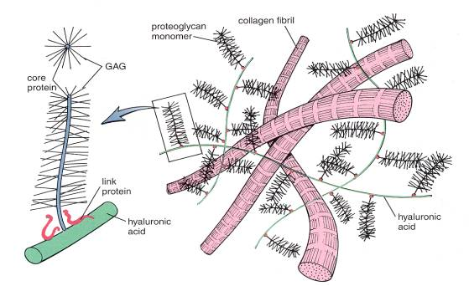
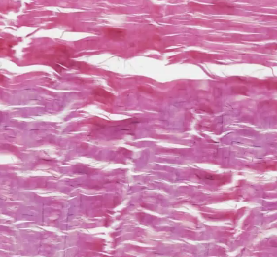
Základní hmota
Amorfní, mezibuněčná hmota (extracelulární matrix)
Bezbarvá, průsvitná homogenní směs glykosaminglykanů, proteoglykanů a strukturálních glykoproteinů

Slide 14
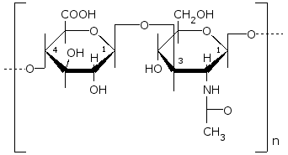
Glykosaminoglykany
lineární polysacharidy tvořené disacharidovými podjednotkami - kyselinou uronovou a hexosaminem
polysacharidy bohaté na hexosaminy - kyselé mukopolysacharidy
kys. glukuronová nebo iduronová
glukosamin nebo galaktosamin

Slide 15
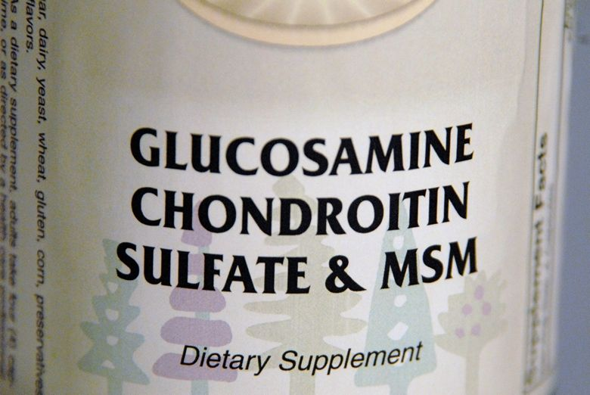
Glykosaminoglykany
s výjimkou kys. hyaluronové se váží i na proteinové struktury - proteoglykany
Glykosaminoglykan | Výskyt
Kyselina hyaluronová | Pupečník, synoviální tekutina, sklivcová tekutina, chrupavka
Chondroitinsulfát | Chrupavka, kost, rohovka, kůže, notochord, aorta
Dermatansulfát | Kůže, šlachy, aorta (adventicie)
Heparansulfát | Aorta, plíce, játra, bazální laminy
Keratansulfát | Rohovka, chrupavka , meziobratlová ploténka (nucleus pulposus, anulus fibrosus)

Slide 16
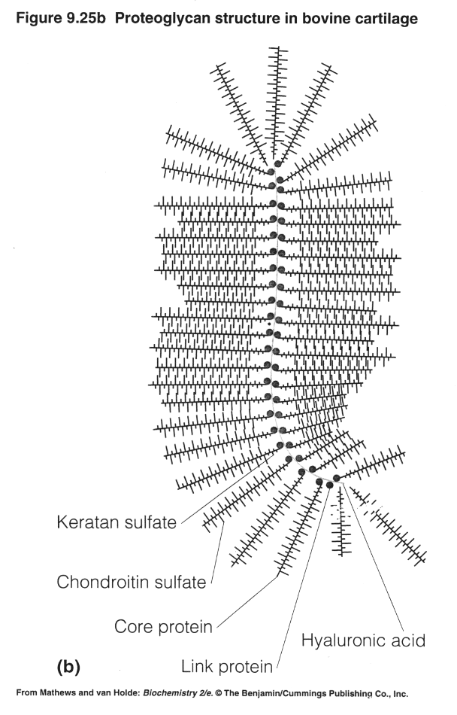
Proteoglykany
protein + převažující lineární sacharidová složka
proteoglykanové agregáty
vysoká schopnost vázat vodu
objem závislý na stupni hydratace
aggrecan (chrupavka)
syndekan
fibroglykan

Slide 17
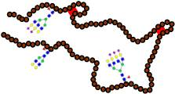
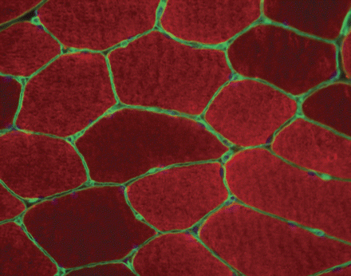
Strukturální glykoproteiny
dominantní protein + rozvětvená sacharidová složka
interakce mezi buňkami a extracelulární matrix
(proliferace, diferenciace, migrace, zánik…)
fibronektin – spojení mezi kolagenními vlákny a glykosaminoglykany, umožňuje normální adhezi a migraci buněk
laminin – bazální lamina – soudržnost epitelů
chondronektin – chrupavka - adheze chondrocytů ke kolagenu
(J. Nutr. 136:2123-2126, 2006)

Slide 18
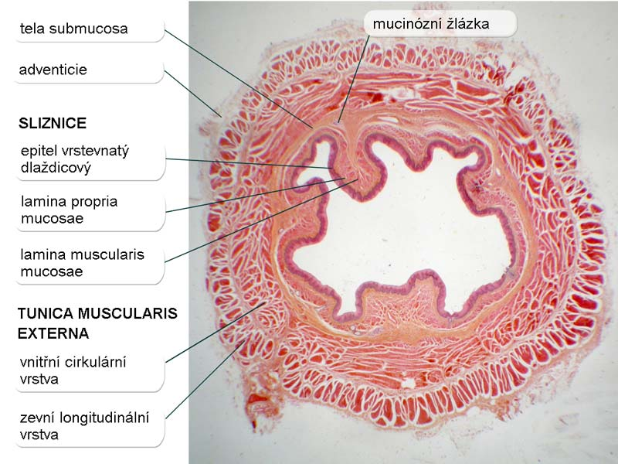
Oesophagus

Slide 19

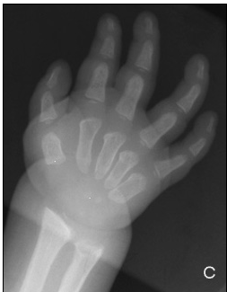
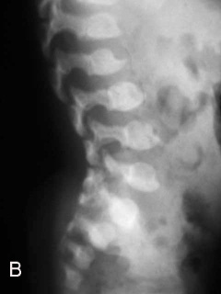
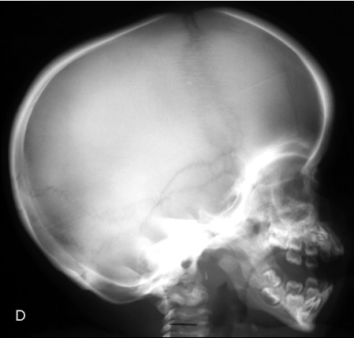
Klinické souvislosti
Poruchy odbourávání proteoglykanů – mukopolysacharidózy
(př. Syndromy Hurlerové, Hunterův, Sanfilippův, Morquitův, atd. )
geneticky podmíněná ztráta enzymů zodpovědných za metabolismus proteoglykanů
- poruchy vývoje kostry a svalstva, deformace kloubů, často orgánová selhání a mentální retardace v důsledku akumulace proteoglykanů v tkáních
http://radiologyschools.com/Radiology-Courses/peds/ms_webpages/ms7cmucopoly.html

Slide 20
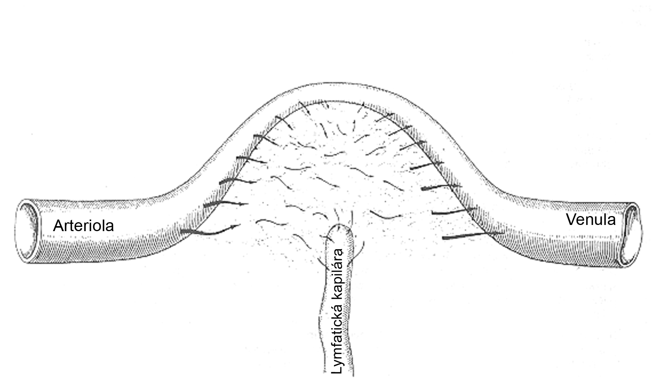
Klinické souvislosti
Tkáňová tekutina a edém
- tekutina podobná krevní plazmě
- za normálních okolností v tkáních minimální množství volné tekutiny
osmotický tlak
hydrostatický tlak

Slide 21
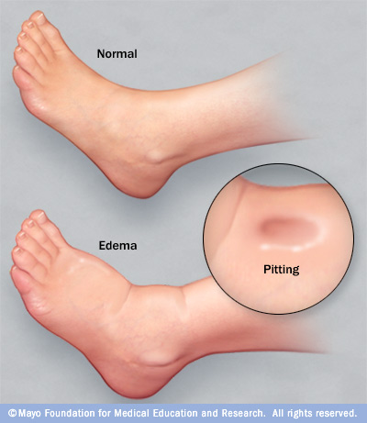
Klinické souvislosti
Tkáňová tekutina a edém
hromadění tekutiny v mezibuněčném prostoru
místní porucha krevního oběhu
lokální (zánět, úraz) i systémové příčiny (selhání ledvin, srdce)
změna hydrostatického/osmotického tlaku, nebo permeability kapilární stěny

Slide 22
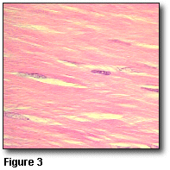
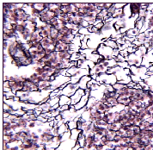
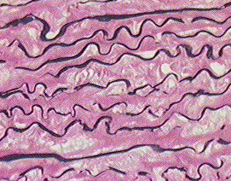
Vlákna (vláknitá hmota)
Kolagenní Retikulární Elastická
Šlachy a ligamenta
Lymfatické orgány, kostní dřeň
Membrány cév
Kolagen
Elastin

Slide 23
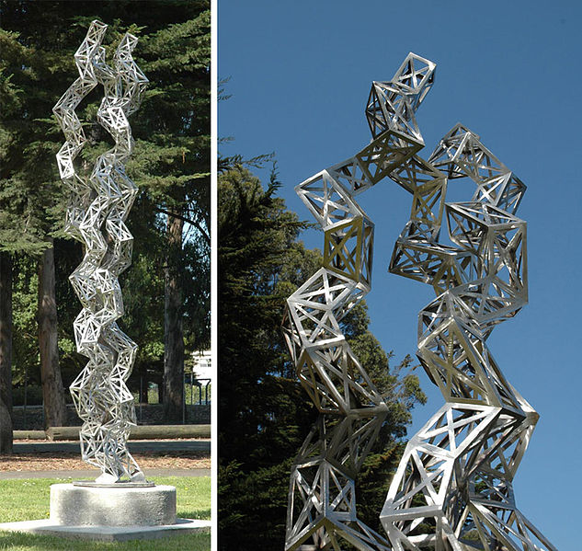
Julian Voss-Andreae
"Unraveling Collagen",
2005
Orange Memorial Park Sculpture Garden, City of
South San Francisco, CA

Slide 24
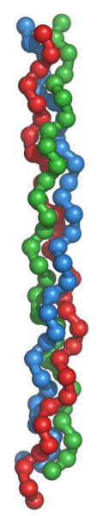
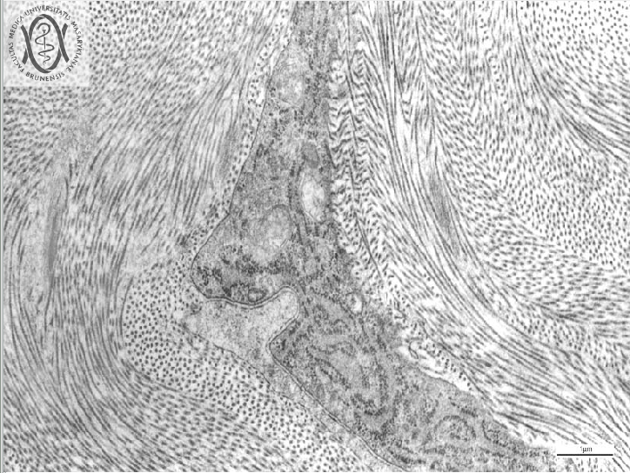
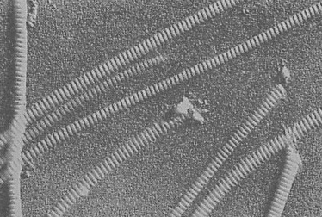
Kolagen
skupina fibrilárních proteinů kódovaných více než 20 geny
polymer – podjednotka = tropokolagen
různé strukturní a mechanické vlastnosti (tuhost, pružnost, tloušťka…)
nejhojnější protein lidského těla (až 30% suché hmotnosti)

Slide 25
Kolagen
Typ | Výskyt ve tkáních | Struktura | Hlavní funkce
I | Kost, šlachy, meniskus, dentin, škára, pouzdra orgánů, řídké vazivo, 90% typ I | Fibrily (75nm) - vlákna (1-20μm) | Odolnost v tahu
II | Hyalinní a elastická chrupavka | Fibrily (20nm) | Odolnost v tlaku
III | Kůže, cévy, hladké svalstvo, děloha, játra, slezina, ledvina, plíce | Jako I, s vysokým podílem proteoglykanů a glykoproteinů - retikulární síť | Udržení tvaru
IV | Bazální laminy epitelu a endotelu, bazální membrány | Netvoří fibrily ani vlákna | Mechanická podpora
V | Laminy svalových buněk a adipocytů, placenta, plodové obaly | Podobný IV
VI | Intersticiální tkáň, chondrocyty - adheze |  | spojení mezi škárou (dermis) a pokožkou (epidermis)
VII | Bazální membrána epitelů
VIII | Některé endotely (rohovka)
X | Růstová ploténka, mineralizující chrupavka |  | růst kostí, mineralizace

Slide 26
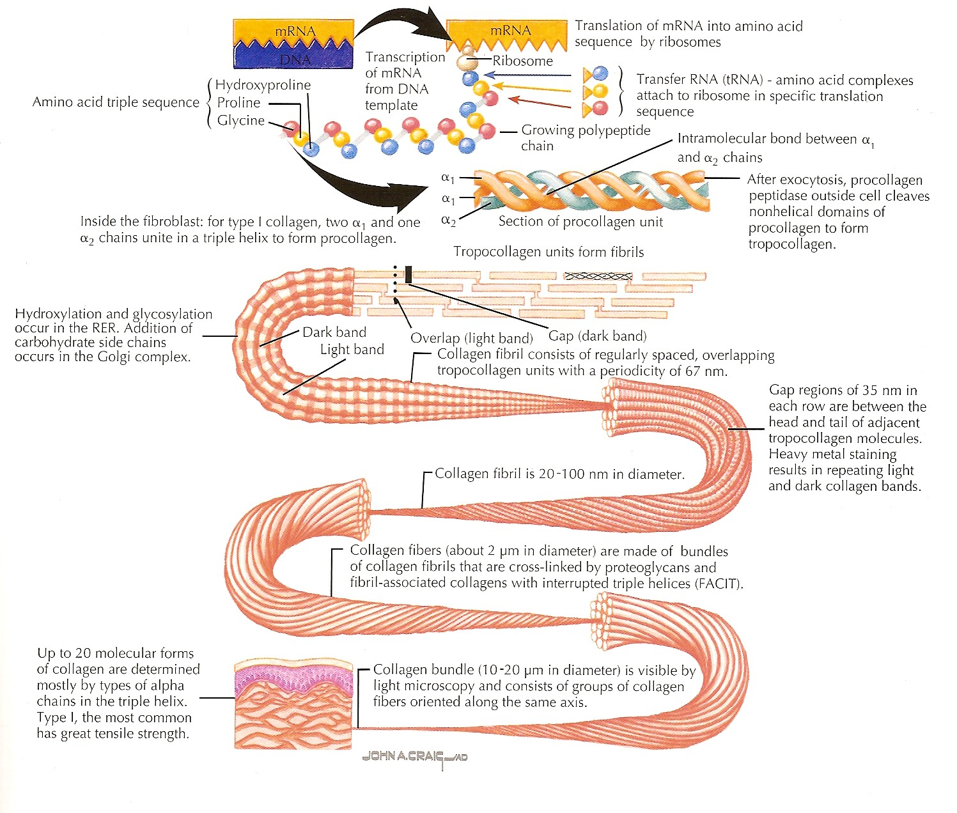

Kolagen
http://www.orthoteers.com

Slide 27
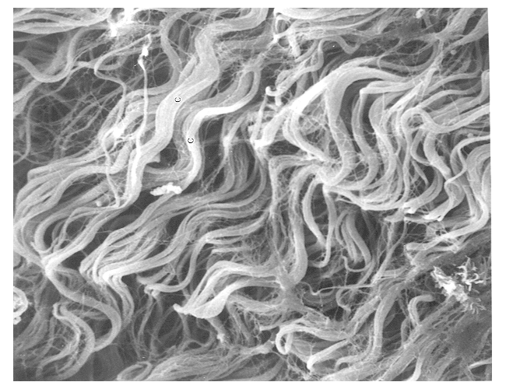
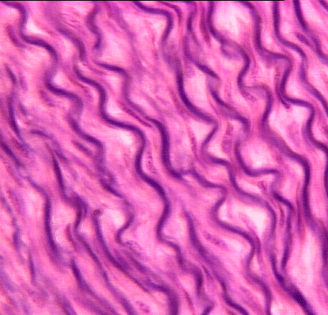
Elastická vlákna
méně početná než vlákna kolagenní
polymer – tropoelastin
minimální tahová pevnost
při přetažení ztráta pružnosti
redukují hysterezi vaziva
= díky své pružnosti usnadňují návrat vaziva do původního stavu po mechanické změně (návrat vazu, nebo kloubního pouzdra po natažení)

Slide 28
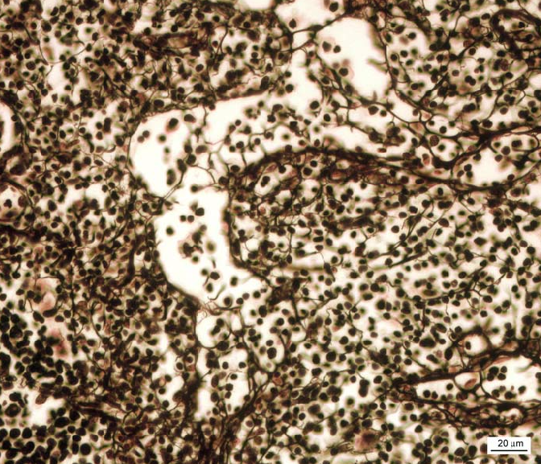
Retikulární vlákna
tvoří kolagenní, prostorové sítě
kostní dřeň, slezina, lymfatické uzliny
podpůrná struktura pro buňky např. imunitního systému ve slezině nebo kostní dřeni

Slide 29

Tuková tkáň
energetický a tepelný rezervoár
složeno z tukových buněk (adipocytů), fibroblastů, retikulární, kolagenní a elastická vlákna, krevní vlásečnice
bílé a hnědé tukové vazivo

Slide 30

Hnědé tukové vazivo
plod a dítě do jednoho roku
rychlý zdroj energie
typická lokalizace – mezi lopatkami, podpažní jámy, nervový plexus příušní žlázy, mezihrudí, v okolí ledvin,, slinivky břišní, tenké střevo
drobné buňky s početnými tukovými kapénkami

Slide 31

Bílé tukové vazivo
aktivní tvorba tukových buněk cca do dvou let života – základ budoucí tukové tkáně
bez inervace, ale s cévním zásobení
adipocyty s jedinou tukovou kapénkou v cytoplazmě
leptin (adipokininy)

Slide 32

Chrupavka
specializovaná tkáň s konzistentní mezibuněčnou hmotou
pružná, mechanicky odolná
avaskulární, bez inervace
podpora měkkých tkání
kloubní spojení
nezbytná pro růst kostí

Slide 33



perichondrium – vazivový obal chrupavky
chondroblasty, chondrocyty
mezibuněčná matrix (kolagenní a elastická vlákna, amorfní hmota)
Složení a struktura

Slide 34



Hyalinní chrupavka
nejběžnější typ
dočasný skelet zárodku
epifyzální růstová ploténka
artikulační (kloubní) plochy, dýchací cesty, napojení žeber na hrudní kost

Slide 35

Látková výměna
Růst apozicí
Intersticiální proliferace

Slide 36




Klinické souvislosti

Slide 37


Klinické souvislosti
Chondrotransplantace
Chondrocyty
Mesenchymální kmenové buňky (MSCs) – klinické studie
autologní transplantace
MSCs z pupečníkové krve

Slide 38

Elastická chrupavka
elastická vlákna v amorfní hmotě
Chondrocyty netvoří izogenetické skupiny
boltec, sluchová trubice, hrtan, epiglottis

Slide 39

Vláknitá chrupavka
převažuje vláknitá složka – kolagen I a II – velká mechanická odolnost v tahu, tlaku i ve zkrutu
minimum amorfní hmoty – viditelné vlákny
meziobratlová ploténka, symphysis pubis, kloubní disky, okraje kloubních jamek, menisky

Slide 40


Kost a kostní tkáň
Kloubní chrupavka
Spongióza
Epifýza
Kompaktní kost
Periost
Dutina kostní dřeně
Kapiláry
Diafýza
Kapiláry v Haversově systému
Kapiláry v Vosystému

Slide 41




Obecná klasifikace kostí
dlouhé kosti
– diafýza, epifýza, metafýza, medulární dutina
– tibie, metakarpální kůstky
krátké kosti
– kompaktní kost na povrchu, spongióza uvnitř
– např. karpální kůstky
ploché kosti
– dvě vrstvy kompaktní kosti, uvnitř spongióza
– lebka, sternum, lopatka
sezamské
– patella
nepravidelné
– obratle, jazylka

Slide 42
Povrch kosti
Vnější povrch
pohyblivý (synoviální) kloub – krytý hyalinní (kloubní) chrupavkou (kloubní povrch)
periosteum (periost) – membrána z hustého pojiva, rozlišitelná ve vnitřní (osteoblasty) a vnější vrstvu (vláknité pojivo)
pokud je kost neaktivní, převažuje vláknitá složka periostu
kolagenní vlákna periostu směřují paralelně k povrchu kosti
kolmá Sharpeyova vlákna fixují periost ke kosti

Slide 43

National Museum of Natural History

Slide 44


Povrch kosti
Vnitřní povrch – výstelka dutin
medulární dutina
endost (endosteum) – často pouze jednobuněčná vrstva obsahující buňky remodelující kostní tkáň – osteoblasty a osteoklasty
červená kostní dřeň – krvetvorba
žlutá kostní dřeň – převažuje tuk
cévní zásobení

Slide 45



Periosteum
Kostní dřeň
Epifýza
Medulární dutina
Epifýza
Kloubní chrupavka
Diafýza
Periosteum
Medulární dutina
Kostní dřeň

Slide 46

Struktura adultní kosti a její remodelace
http://ns.umich.edu/Releases/2005/Feb05/img/bone.jpg

Slide 47


Složení kostní hmoty
60% minerální složka, 24% organická složka 12% H₂0, 4% tuky
krystaly fosforečnanu vápenatého a hydroxyapatitu

Slide 48




Osteoblasty
specializované kostní buňky
produkují extracelulární matrix – kolagen (I) a nekolagenní proteoglykany, glykoproteiny
osteocyty

Slide 49



Osteoklasty
mnohojaderné specializované kostní buňky odvozené od makrofágů
resorbují kostní matrix

Slide 50


Osteoklasty
složitá stavba buňky
produkují enzymy štěpící organickou složku kostní hmoty
HCl

Slide 51

Osifikace

Slide 52


Klinické souvislosti
Poruchy remodelace kostní tkáně – OSTEOPORÓZA

Slide 53

Klinické souvislosti
Poruchy remodelace kostní tkáně – OSTEOPORÓZA
nadměrná aktivita osteoklastů
pokles hladiny estrogenů (menopauza)
zánětlivé procesy
imobilizace
nedostatečná výživa
endokrinní onemocnění
vedlejší efekt léčby (kortikoidy, antiepileptika, antikoagulancia)
léčba: antiresorpční látky (bisfosfonáty, estrogenové analogy), stimulace novotvorby kostní hmoty, výživa, pohyb

Slide 54

Klinické souvislosti
Poruchy remodelace kostní tkáně – OSTEOPETRÓZA
snížená aktivita osteoklastů
vrozené onemocnění
různé stupně postižení (nervové komprese, fraktury, postižení kloubů, anemie v důsledku uzavírání medulární dutiny)

Slide 55


Klinické souvislosti
Revmatoidní artritida
zánětlivé onemocnění autoimunitního charakteru
poškození měkkých tkání kloubu (synoviální membrána, chrupavka) i eroze kostní matrix

Slide 56
Pojivové tkáně – shrnutí
Velká variabilita - histologicky i funkčně
– vazivo, chrupavka, kost, tuková tkáň
Mechanická, strukturní, imunitní, hormonální role
Velmi aktivní tkáň – nikoli jen pasivní hmota

Slide 57
Děkuji za pozornost

